Slide 1



全面深化 網路管理
新功能演繹
Network & Virtual Switch
網路管理
QVPN 2.0
虛擬私有網路

Slide 2
全面深化 網路管理
新功能演繹
Network & Virtual Switch 網路與虛擬交換器

Slide 3

QTS 4.3.5 網路特點
爆發的10G時代 (VM / Container / vQTS / 家用網路)
  ￭ 硬體: QNAP 10G switch + 中高階NAS機種全部支援10G網路
  ￭ 軟體: 透過 [網路與虛擬交換器]，串連所有環節
全新設計的總覽畫面 (幫您清楚定位網路埠/Wireless USB 的位置)
￭ 虛擬與實體的詳細網路拓樸
  ￭ User Story: FB/論壇網路上常見的卡關是因為虛擬環境與實體環
  境是兩個世界， 使用者不曉得各個環節的關聯如何配置
  搭配 QNAP 出品的 PCIe 網卡提供新介面體驗

Slide 4
QTS 4.3.5 網路特點
NVS進階優化功能:
  ￭ 針對希望能簡單使用的客戶
  所有介面卡均可重新命名
  Multiple DDNS， 並可客製化
  ￭ 進階加強的應用
  IPv6 改版再推出(stateful / stateless)
  RADVD全埠都支援自動配發IPv6位址
  DHCP可設定保留IP讓配發IP功能更完善
  Auto Default Gateway + NCSI 開關
  Static route (靜態路由)：隨意配置封包走向
    總結
    QNAP NVS (網路與虛擬交換器) 以高速串起您虛擬 與實體間的網路

Slide 5

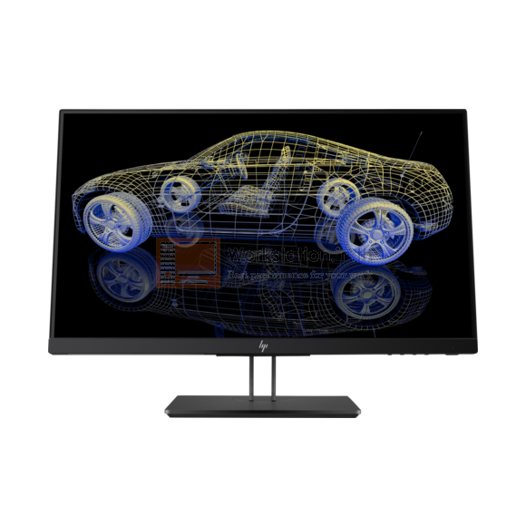
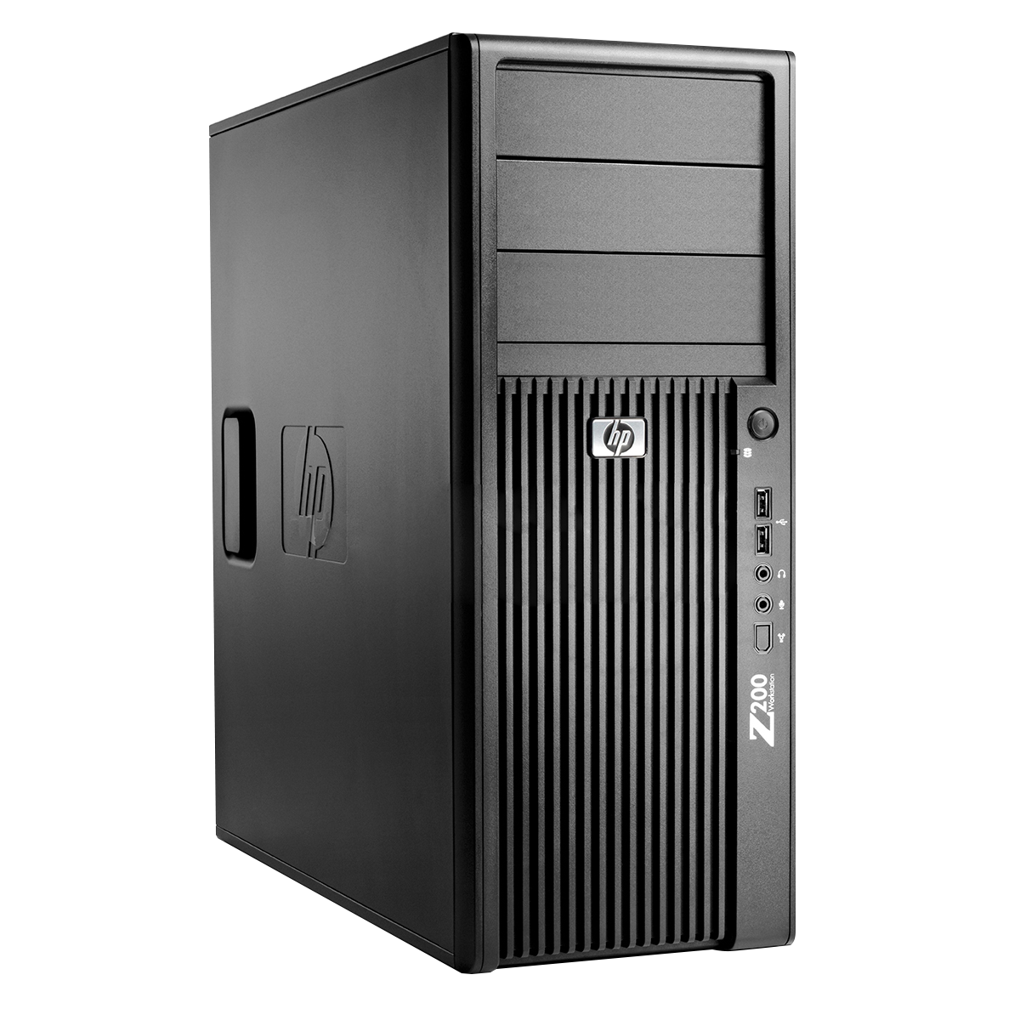



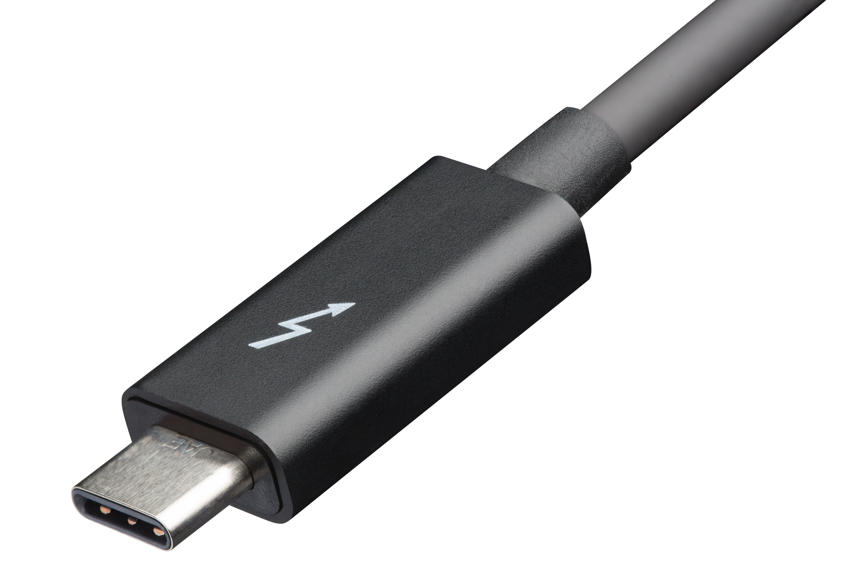
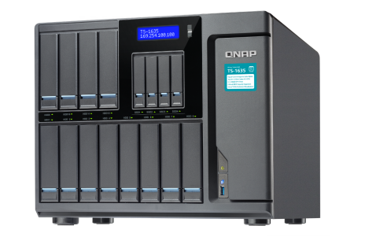


準備好迎接爆發性的10G世代了嗎
不再單單只有QNAP NAS， 每個環節都可以支援高速傳輸了
VM
虛擬機 10G
QNAP 10G Switch
10G Windows
主機/筆電
等同10~20G的Thunderbolt網路
10G Mac 主機
QNAP 10G NAS

Slide 6


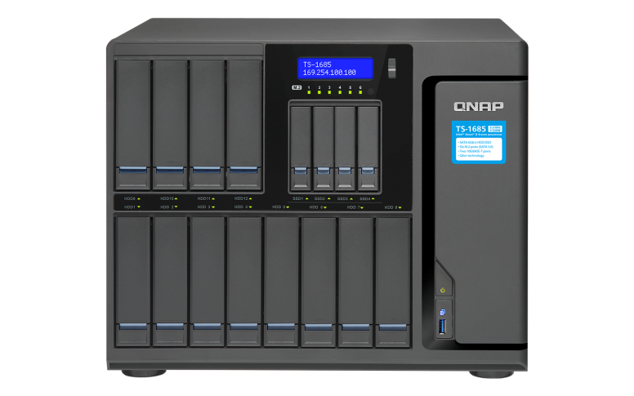

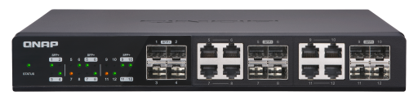

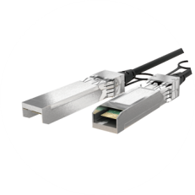
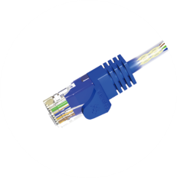


透過QNAP NVS串起內部虛擬化10G傳輸
內部虛擬化的世界，也是10G的溝通速度， NVS幫您串接內外的環境
NVS
(網路與虛擬交換器)
10G 高速網路
VM: 10G
Container: 10G
vQTS: 10G

Slide 7


查線總是讓您傷透腦筋嗎？

Slide 8
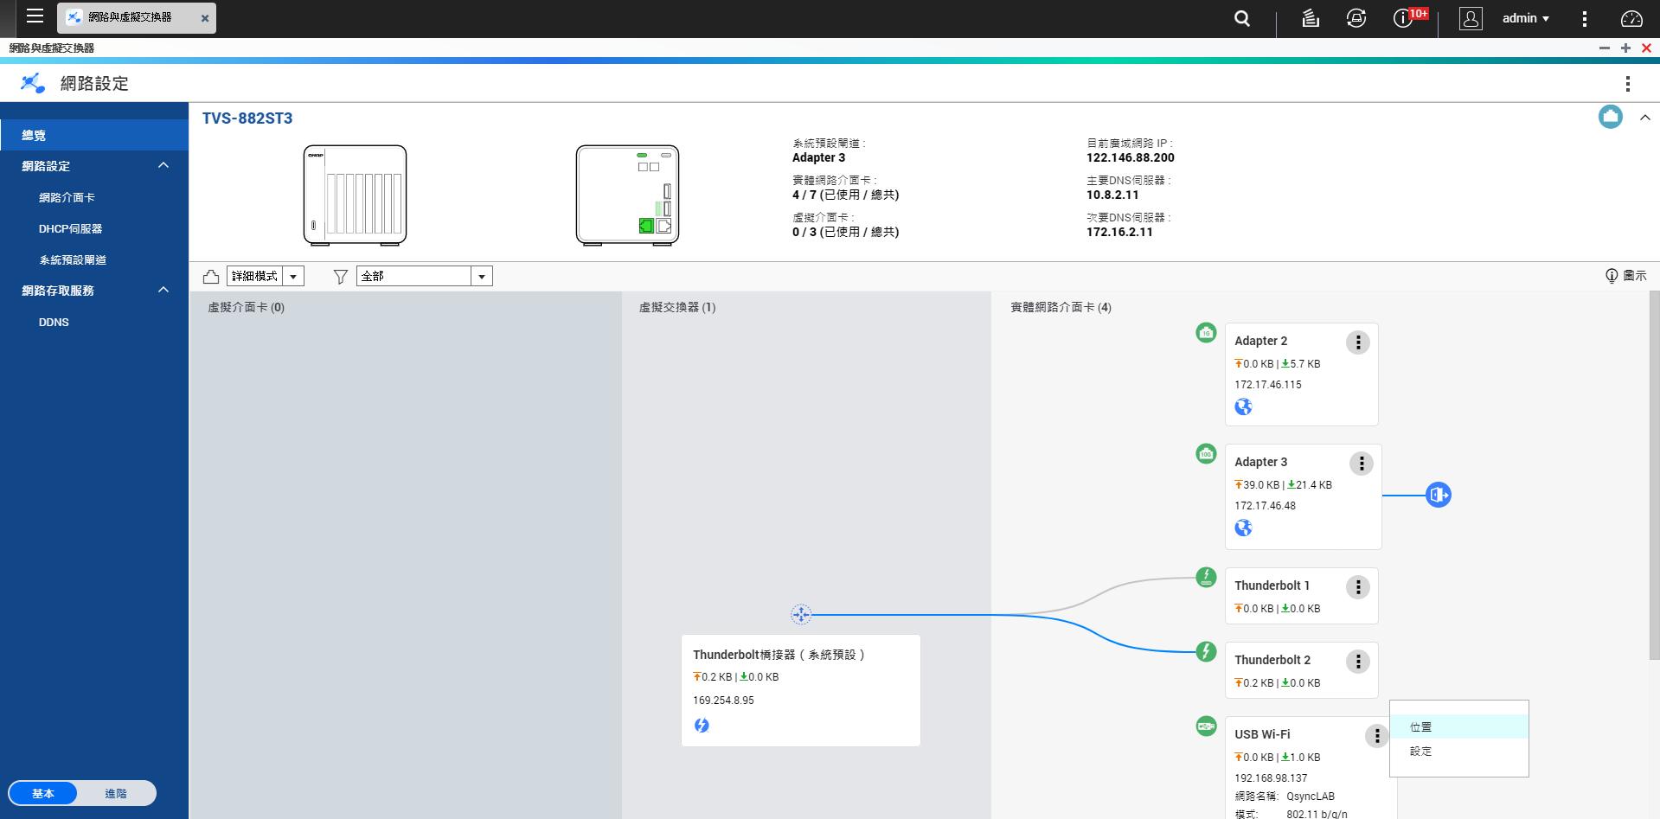
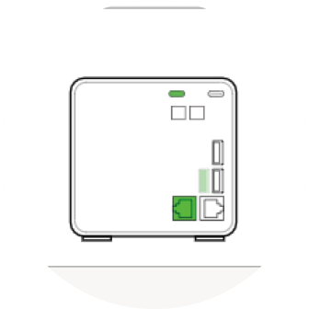
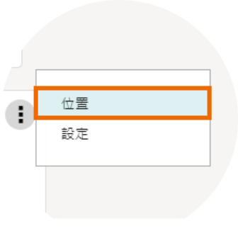
全新的總覽頁面， 點一下馬上找到10G網路孔
畫面點一下  機構圖及各種接口的位置一目瞭然

Slide 9
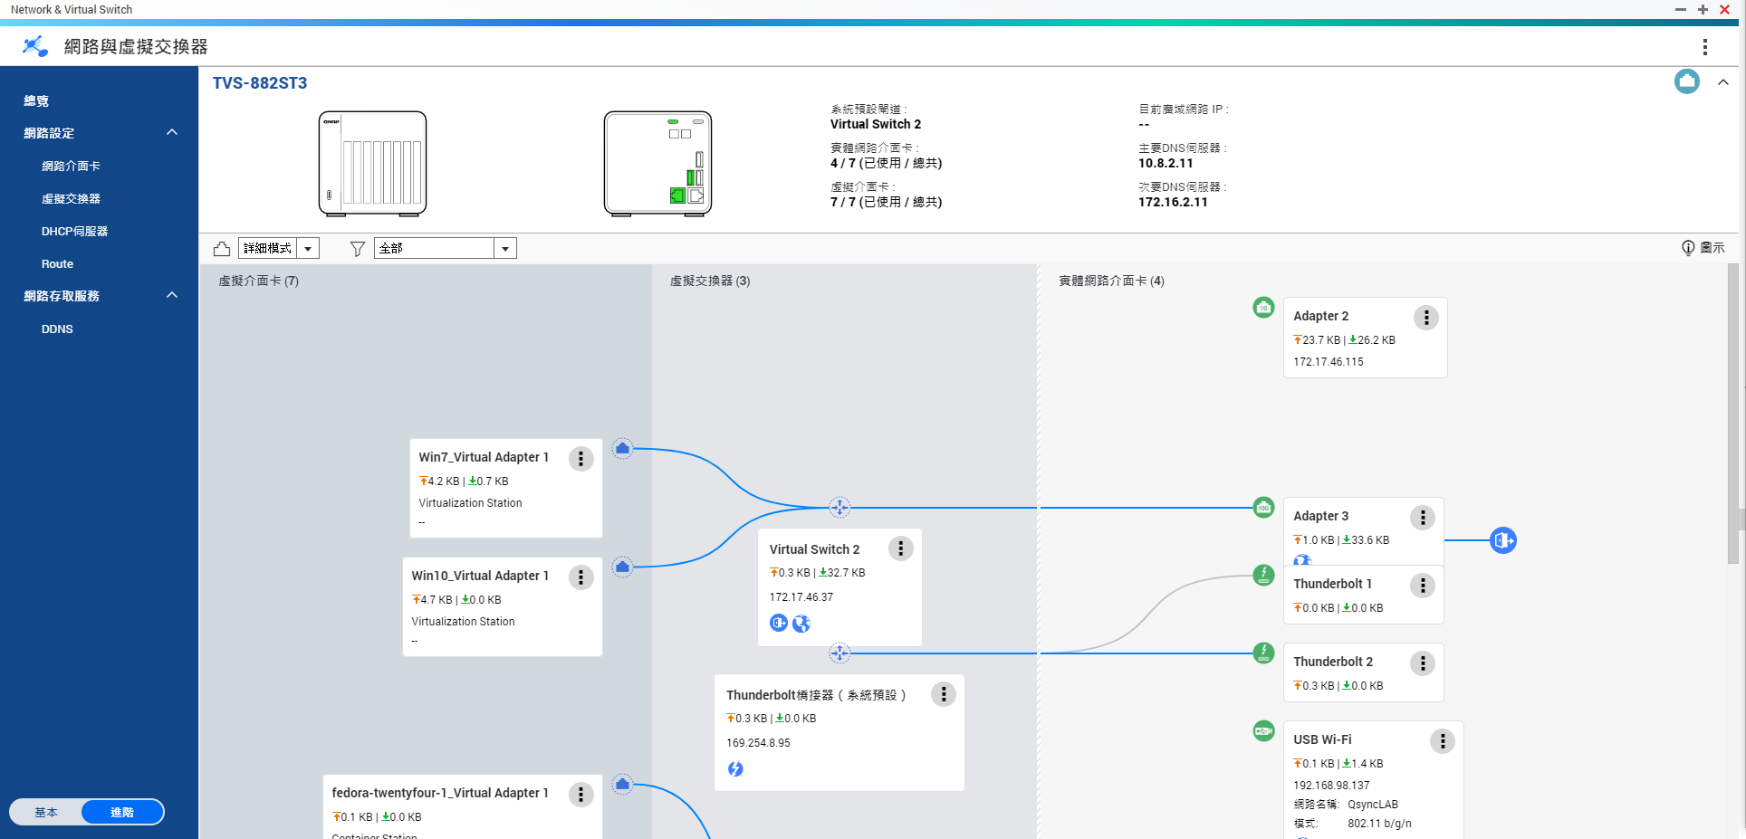
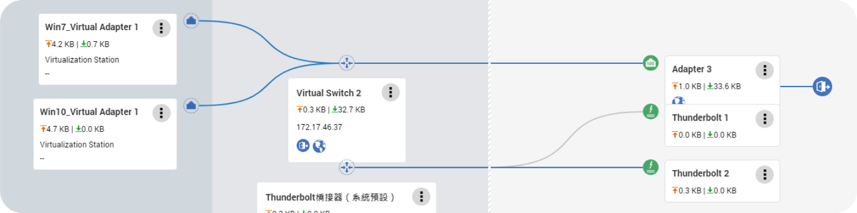
帶給您清晰的實體與虛擬拓樸結構圖
VM虛擬機透過虛擬交換器+實體網路埠，橋接到外部的網段

Slide 10
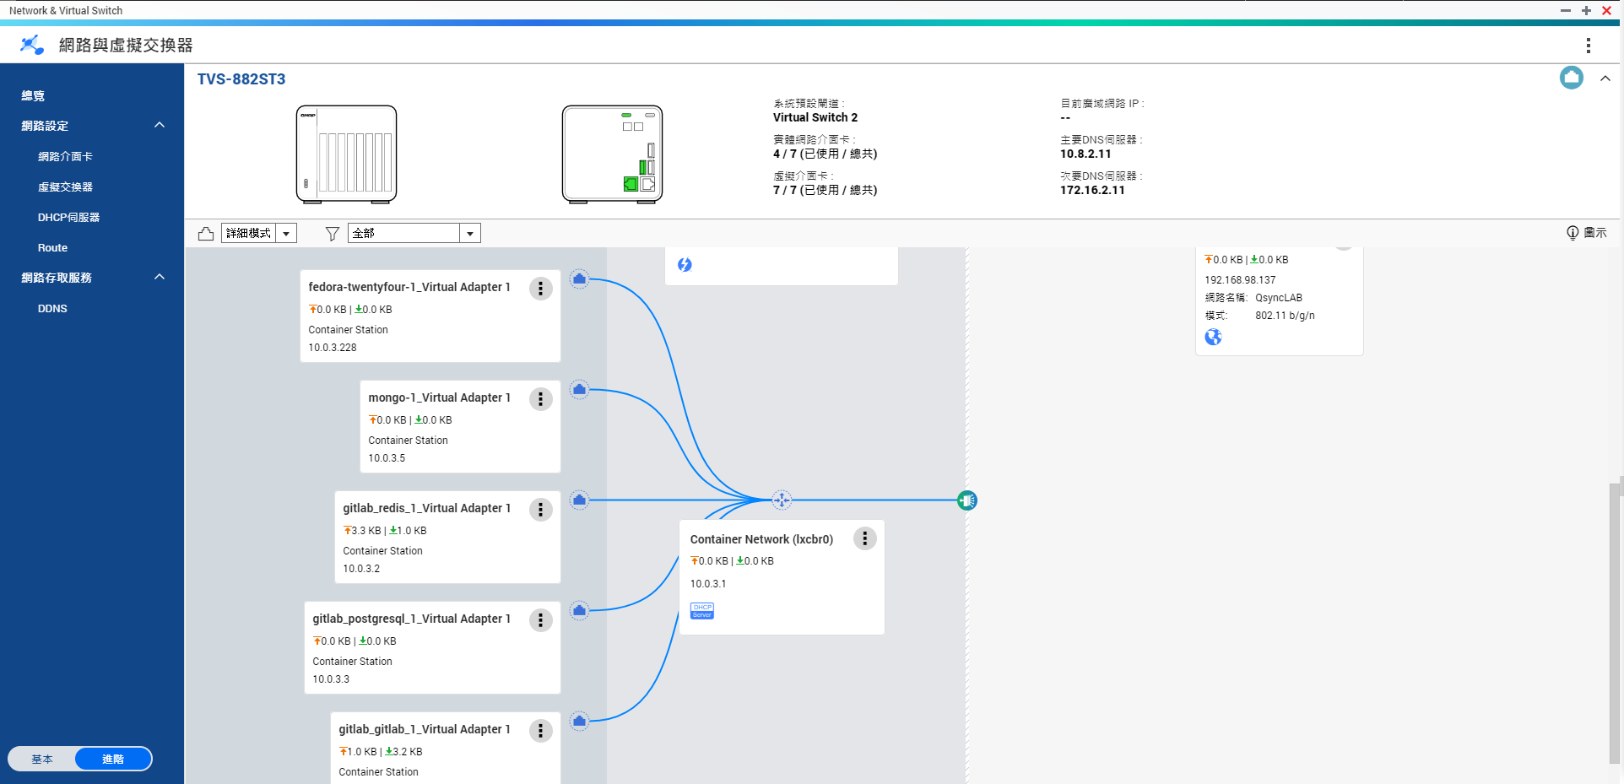
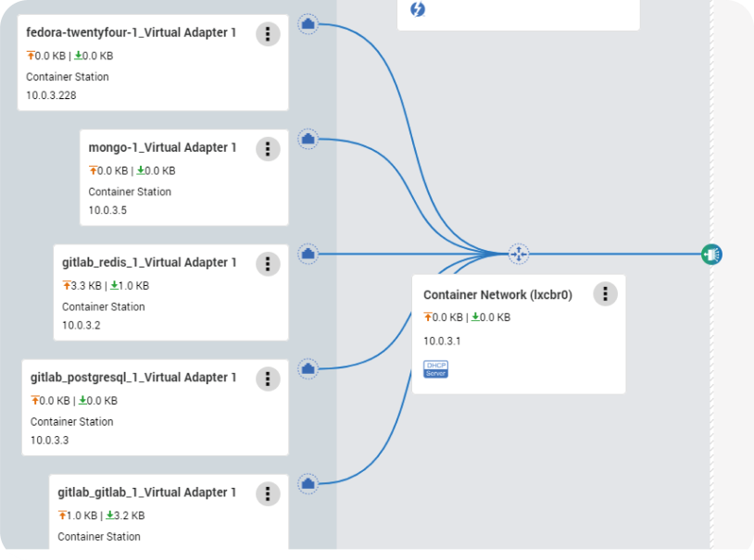
虛擬網路不再是難以掌握的工作
Container容器透過虛擬交換器建立獨自封閉的網段， 限內部使用無法被外部存取 (配發內部DHCP IP， 開NAT存取外部網路)

Slide 11

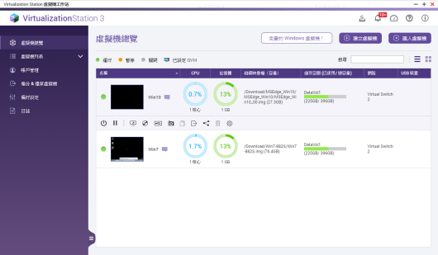

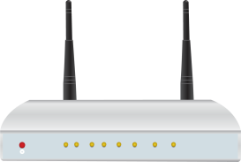






論壇上客戶常見的困擾 (1)
我建立了一個VM虛擬機， 要怎麼讓區網其他電腦存取它，甚至透過網際網路連到它?
Internet
OK

Slide 12

論壇上客戶常見的困擾 (1) - 解決方式
系統預設會與目前閘道綁定成橋接式網路
此時會由該網路的路由器派發IP給VM
與實體網路綁定的虛擬交換器即為橋接式網路，VM就像是該網路上一台獨立電腦
(注意：在此橋接的虛擬交換器上任何開啟的服務均會影響該區域網路)
如需換到另一條網路可以再點設定編輯
此時同條區網線路的電腦均可存取到該VM
路由器: 設定port forwarding指向VM的IP
外網電腦即可透過路由器WAN+埠號來存取VM

Slide 13
常見的困擾 (1)
操作示範

Slide 14


論壇上客戶常見的困擾 (2)
我建立了一個VM虛擬機來跑沙箱驗證，要怎麼避免讓區網其他電腦存取到它 ?
OK

Slide 15
論壇上客戶常見的困擾 (2) - 解決方式
點擊設定編輯
取消實體網路埠的勾選
不與實體網路綁定的虛擬交換器即為封閉式網路，外部的電腦完全無法存取您的虛擬機
適合應用: 進行功能驗證、內部數據運算、沙箱測試等
為虛擬交換器指定固定IP
開啟DHCP server來派發IP給VM
DHCP的gateway要指定為步驟3的IP
虛擬機需要網路則可另外開啟NAT

Slide 16
常見的困擾 (2)
操作示範

Slide 17
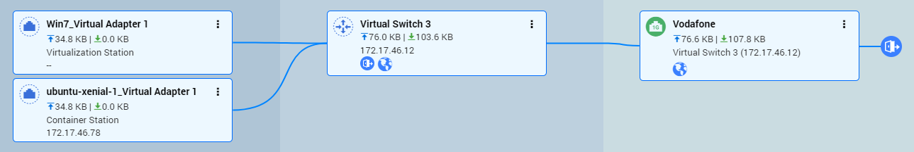
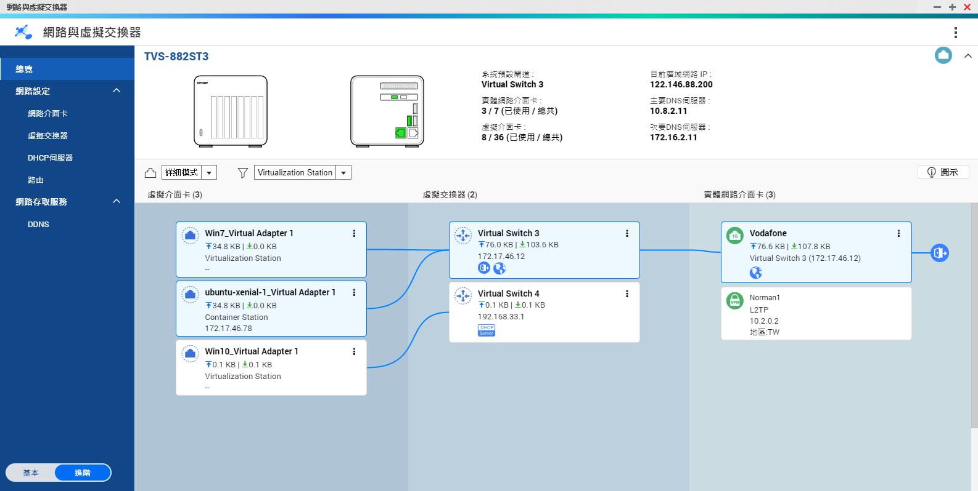


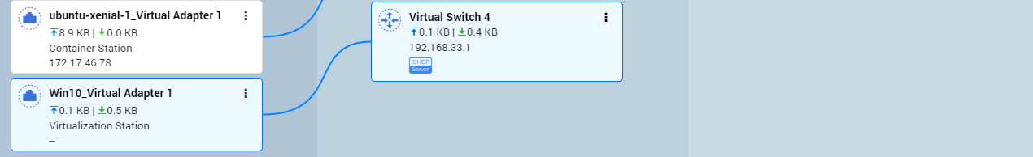
總覽畫面讓網路配置一目瞭然
透過虛擬交換器3橋接到實體1G網路埠的外部網路環境，
地球符號顯示該環境可以上網。
此組VM透過虛擬交換器4與NAS溝通，未顯示地球符號、NAT符號，顯示該環境封閉不可上網。

Slide 18
4.3.5 全新功能
針對希望能簡單使用的客戶

Slide 19

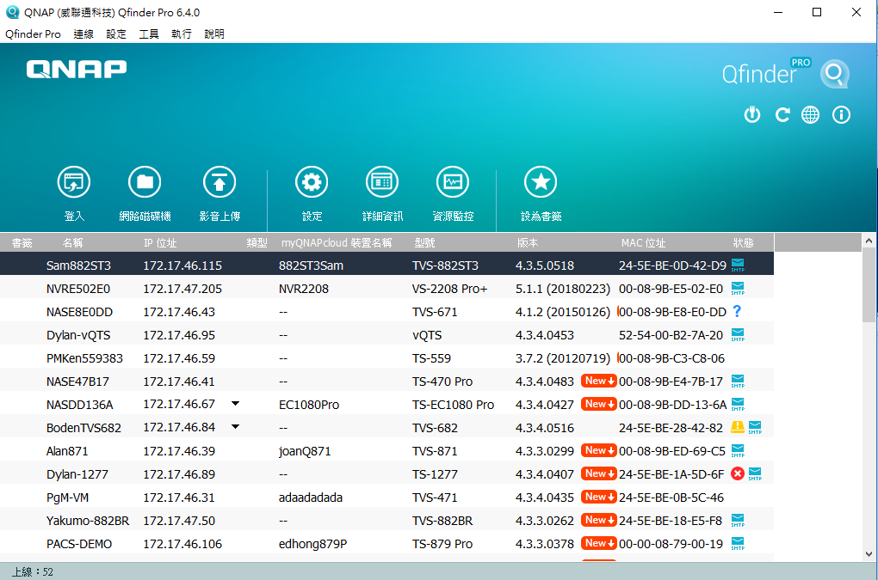
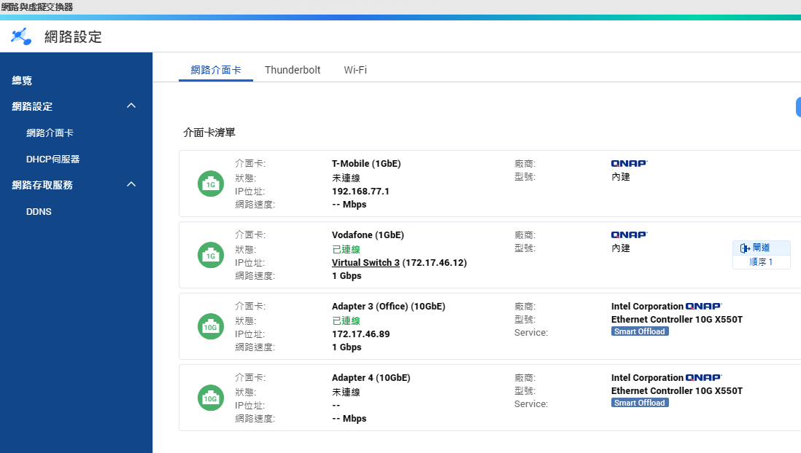

插上網路線就好 - 輕鬆使用NAS網路
官網下載Qfinder Pro小工具
控制台 > NVS(網路與虛擬交換器)
找到您的NAS:
(1) 列表點擊即可開啟網頁設定
(2) 輕鬆掛載共用資料夾
如果沒有使用VM / Container的需求， 確認完IP位址，以及確認網路線插的是1G網路或高速10G網路孔後即可開始使用NAS

Slide 20
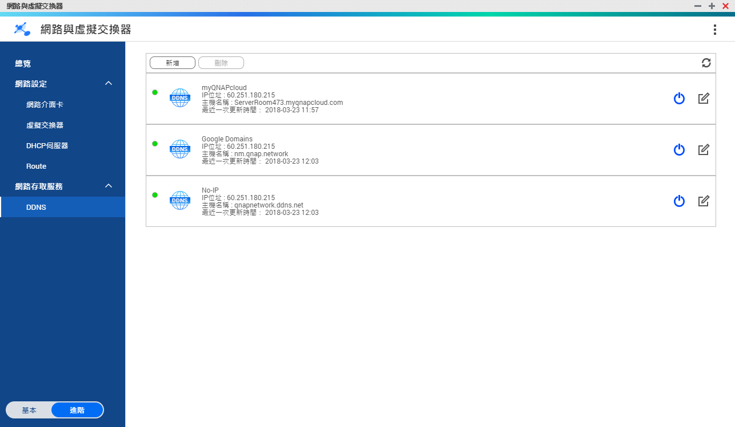
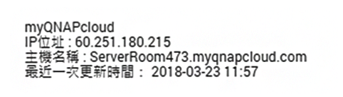
Multiple DDNS - 多個網址都能連到NAS
讓您可以透過DDNS網址輕鬆存取您的NAS。
(服務商可以使用QNAP服務，也可以自行設定)
QNAP myQNAPcloud
更多廠商名單
(Google domains…)
客製化當地的任一服務商

Slide 21
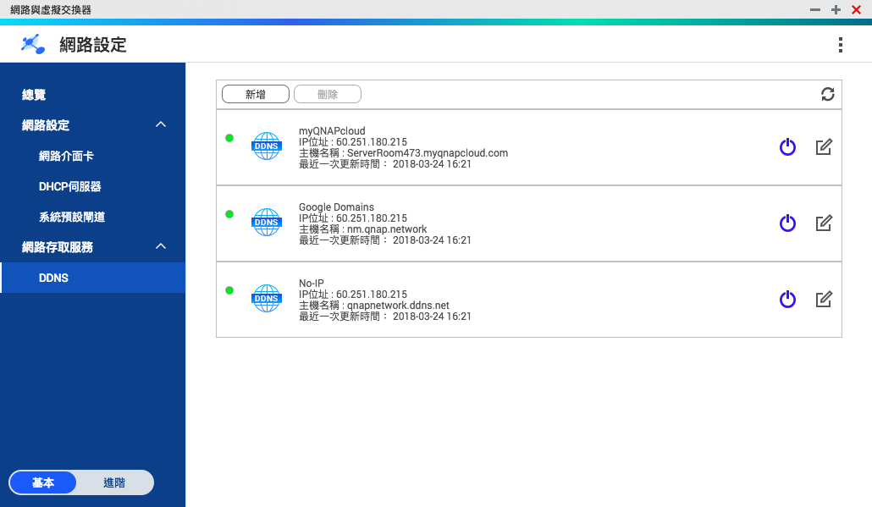

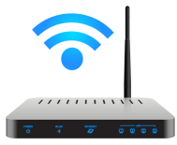


由外網連入也只要 DDNS＋路由器設定
DDNS
UPnP自動設定路由器 / 或手動設定
NAS Web
FTP Server
VPN Server
LAN IP1
…………….
LAN IP2
出門在外也能隨時存取NAS檔案

Slide 22

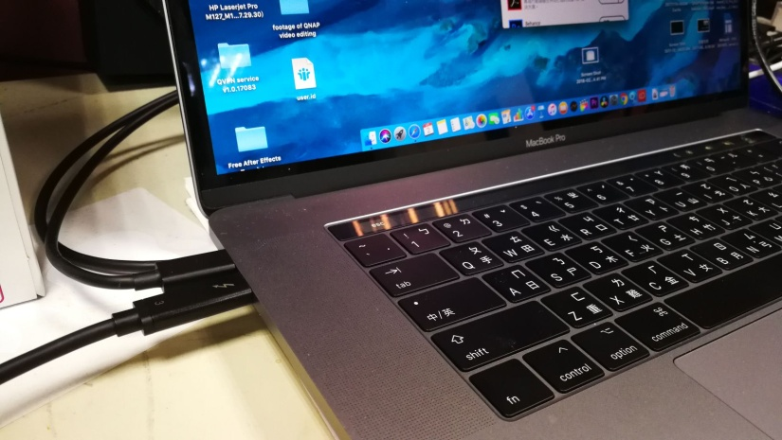
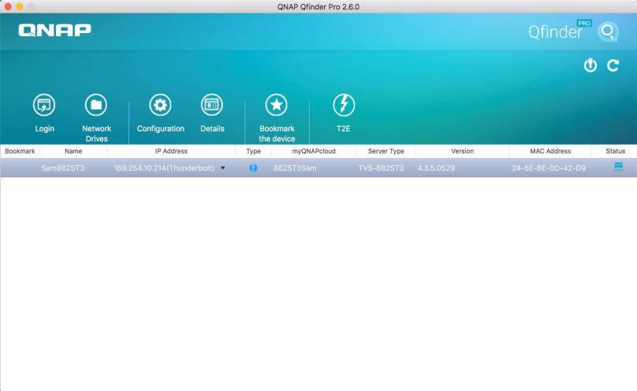
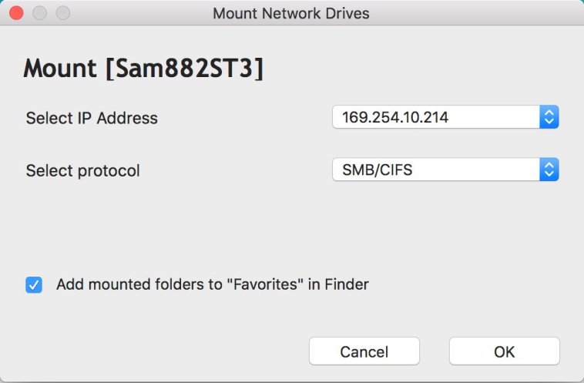
提供Mac使用者更方便直接且快速的Thunderbolt介面
隨插即用
Qfinder Pro 自動掃描
專屬掛載與自動調整參數
對Mac用戶來說連接方便且超高效能!!!

Slide 23
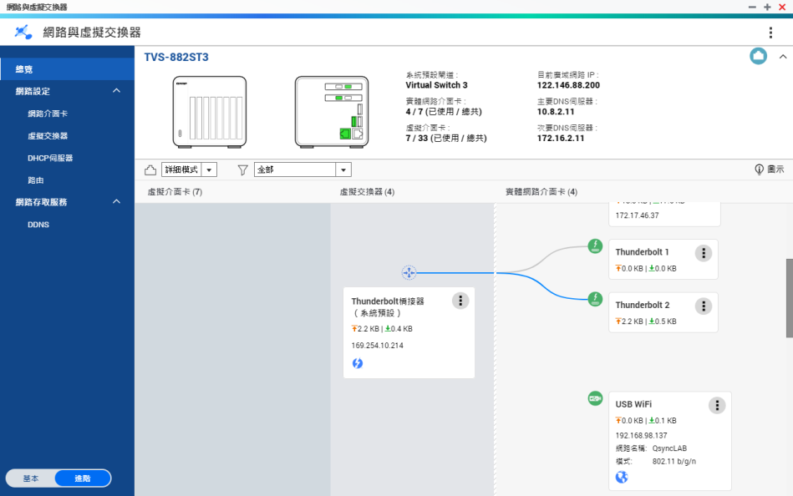
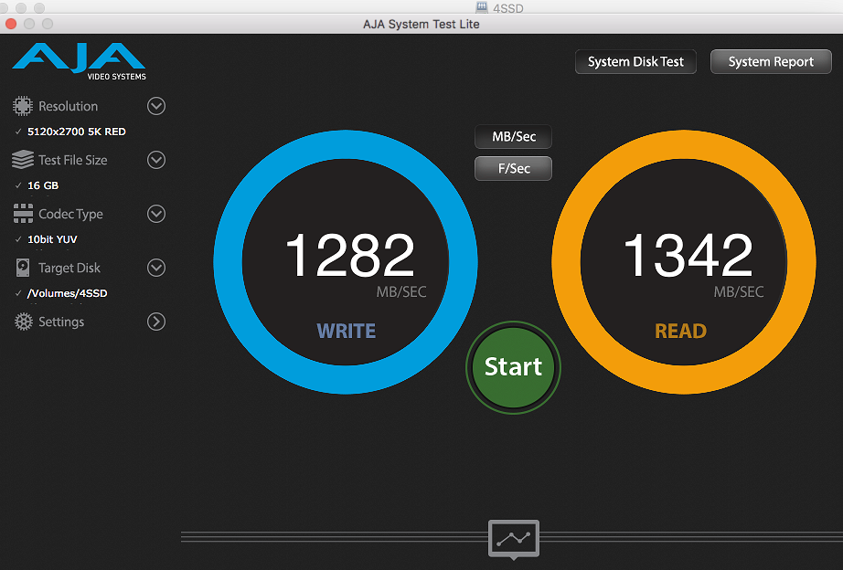
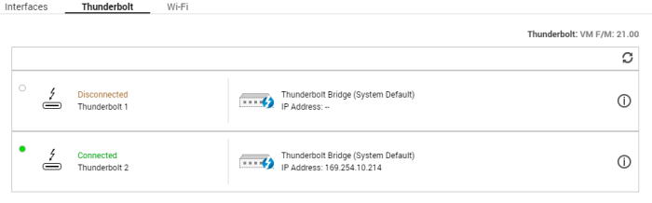
Thunderbolt專屬UI與高效傳輸表現
專屬UI
Mac高效傳輸表現
Mac 等同內建 10~20G的高效網卡 !
(而高階Windows更有近乎2000MB/s的高效能)

Slide 24
4.3.5 全新功能
進階優化的應用

Slide 25
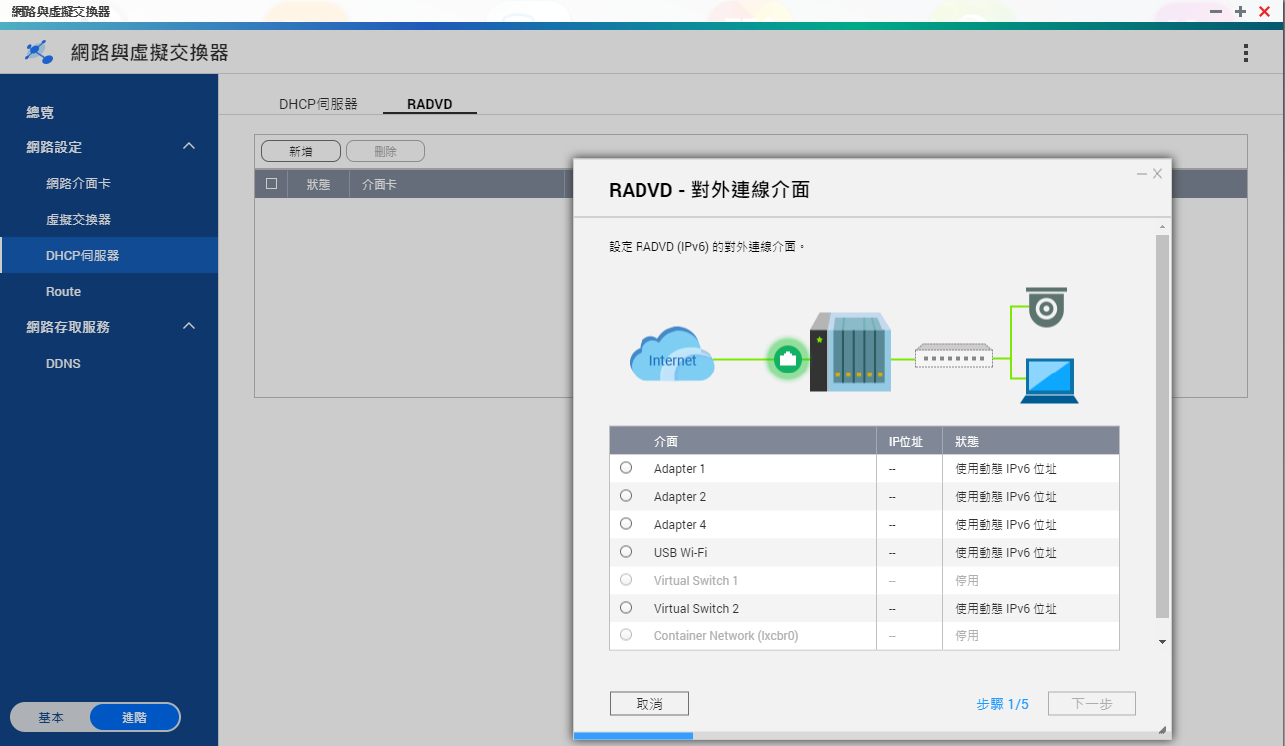
1. IPv6改版推出，RADVD每埠都支援
IPv6改版升級，
支援度再提升:
IPv6 stateful
IPv6 stateless
每一埠都可成為RA伺服器

Slide 26








2. DHCP Server 可設定保留 IP
Clients
Virtual Switch
DHCP Server
當作伺服器的VM會永遠被派發到相同IP位置
印表機會永遠被派發到相同的IP位置
Notes:
圖需要修飾改掉

Slide 27
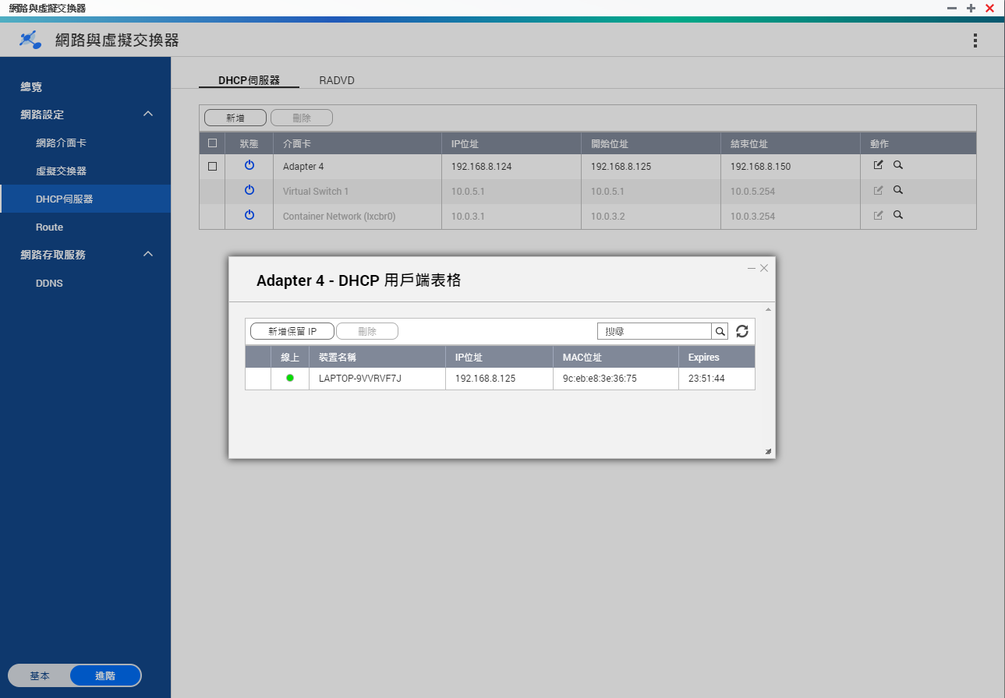

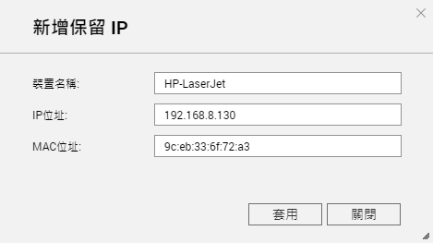

如何設定保留IP
1
3
2
Notes:
圖需要修飾改掉

Slide 28

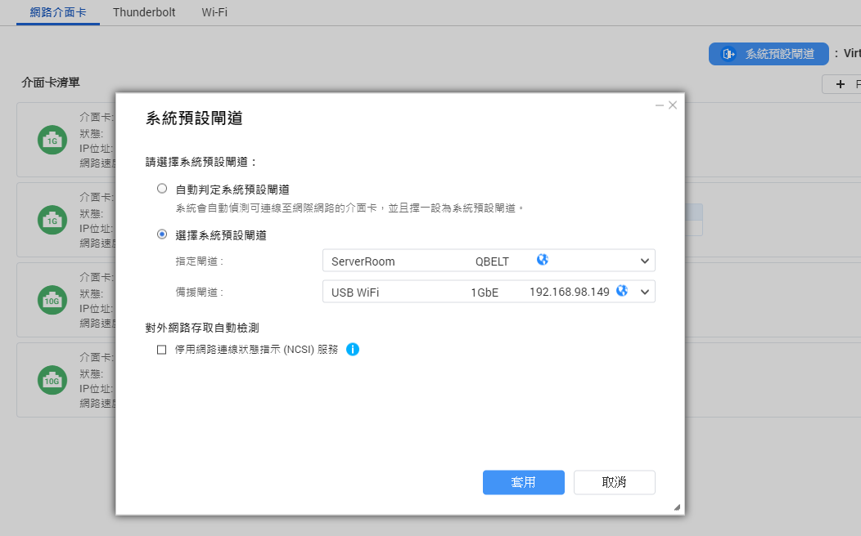




3. Auto Default Gateway + NCSI 開關
    對外網路容錯功能
    支援 VPN / PPPoE
    自行偵測機制 (類似微軟NCSI)， 判斷優先順序。自動對外偵測也可以由設定中隨時開關
中華電信
另家電信商
172.17.46.0/24
192.168.100.0/24

Slide 29

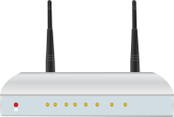




4. 靜態路由 - 讓您可以隨意配置封包走向
PC既能正常上網，也能透過靜態路由連入公司VPN
靜態路由:
指派封包走特定的介面埠出去
Public IP
Internet
LAN
192.168.1.20
VPN(A)
10.6.0.2
指定實體埠與上層網路
192.168.99.1
(NAT virtual switch + DHCP server)
VPN(A)
10.6.0.1
VPN
PPPoE
公司Server:
spec.qnap.com.tw
172.18.3.210
加入靜態路由172.18.0.0/16 via VPN(A)
192.168.99.20

Slide 30
我們是如何做到的

Slide 31

R&D 此版改良的初衷
因應未來軟體定義網路(SDN)潮流，而重新設計網路底層架構，使其反應速度更快，並定義出更多的介面讓所有QTS應用軟體使用，使用者體驗更完善。
提供更完善的網路功能，讓使用者可以更容易地做出相關的網路應用，像是static route & IPv6。
串連所有網路功能，讓使用者能夠在任何需要網路資訊的相關設定得到目前系統最新的狀態值，像是QVPN 2.0。

Slide 32

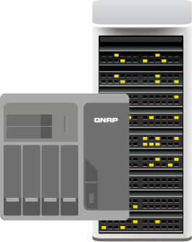
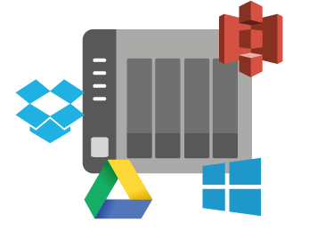



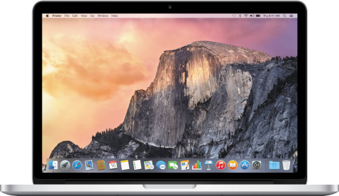



支援各種區域高速網路介面的應用
GbE
10GbE
Thunderbolt
Notes:
QNAP NAS的各種端口能用來做什麼呢?
GbE: 進行一般網路傳輸， 雲端備份(S3， google cloud， one drive， dropbox)， 下載東西(download station， happyget)， 進一步還可以 shared link讓別人網路下載， 用web伺服器架站
Thunderbolt: 能讓您的Mac進行快速資料拷貝， 以及一下子就能完成TimeMachine備份. 新一代高階的Windows筆電也不需要透過隨身碟或WiFi慢慢傳檔， 他們也開始內建Thunderbolt接口帶來最方便的體驗.
10 GbE: 原本主要用在高階快速的機房， 但現在您在家就可以透過NAS架起來虛擬化的世界. 另外還有跨入家用市場的影像編輯， 機器間的快速備份(HybridBackup sync)， 甚至佈建5~8百萬畫素， 高達4K解析度的監控系統.

Slide 33

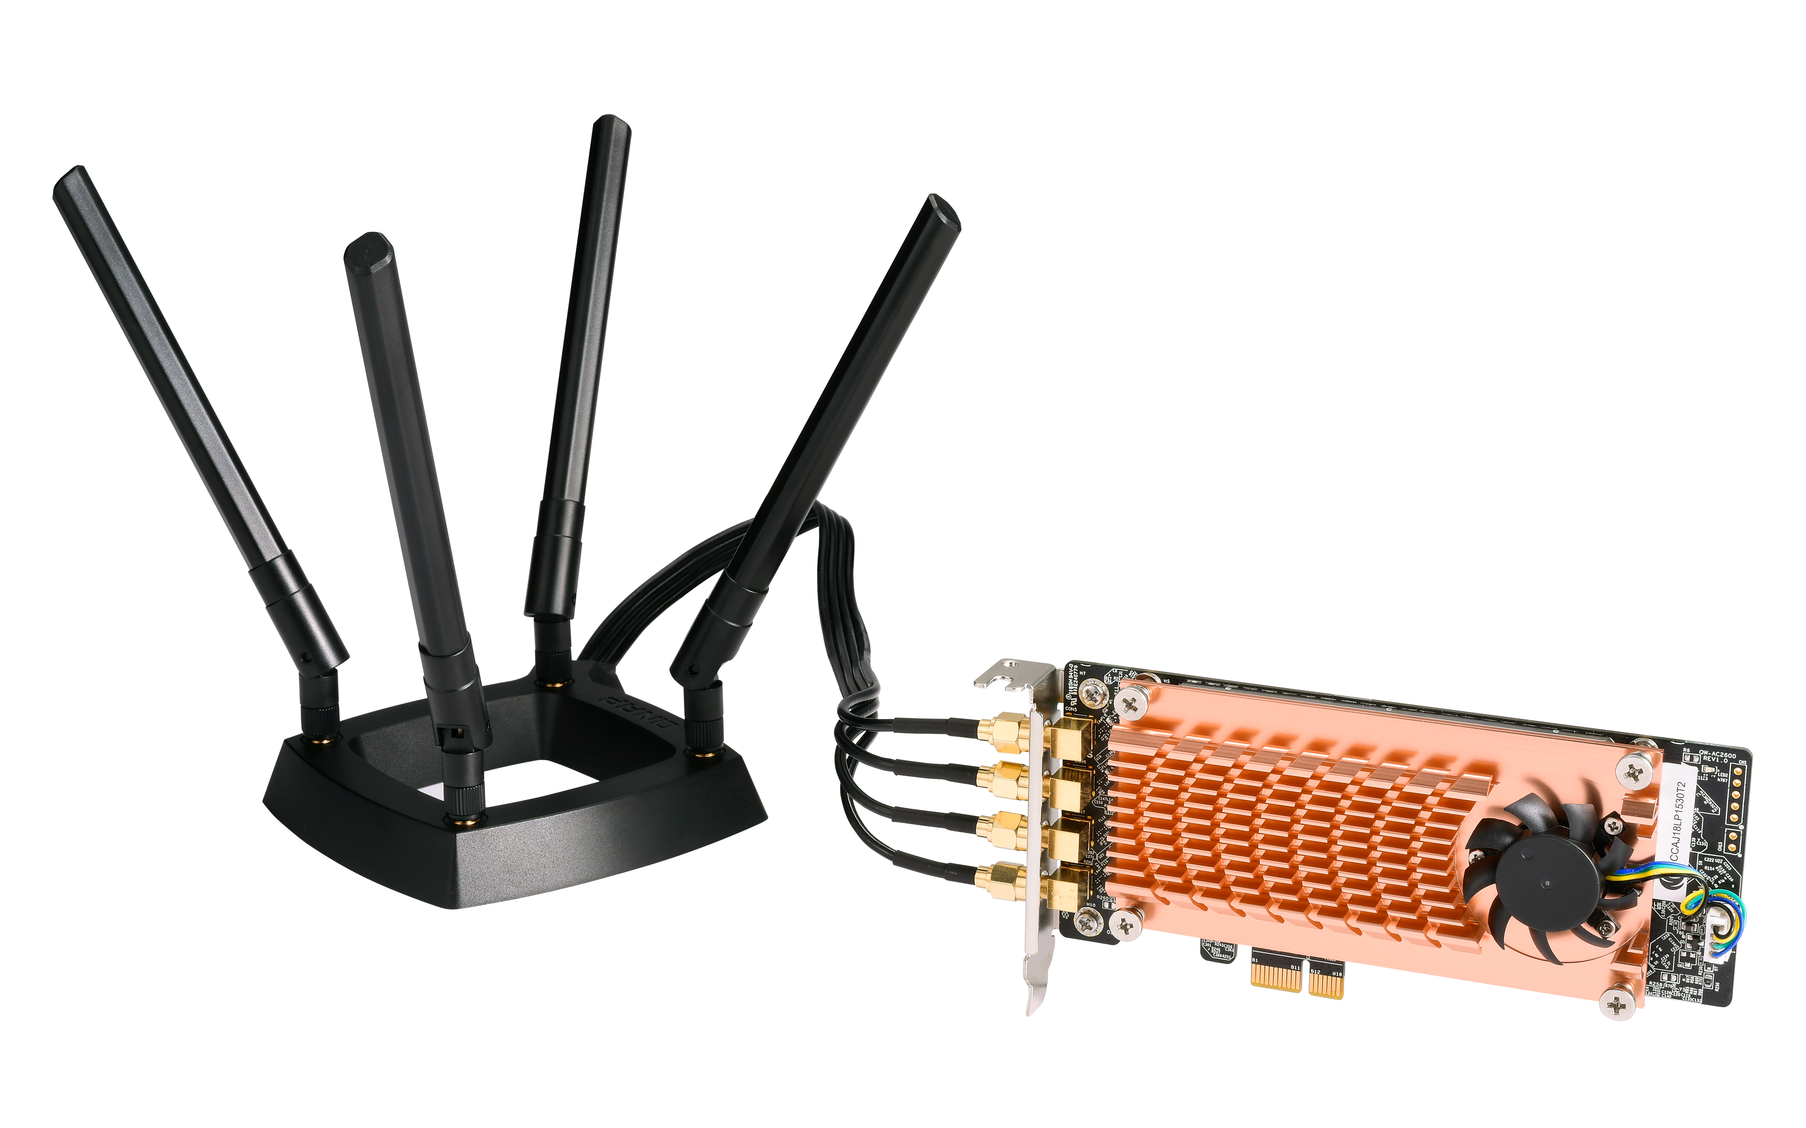
無線也要高速，QNAP出品 Wireless 擴充卡
QWA-AC2600 PCIe AC 無線擴充卡

Slide 34

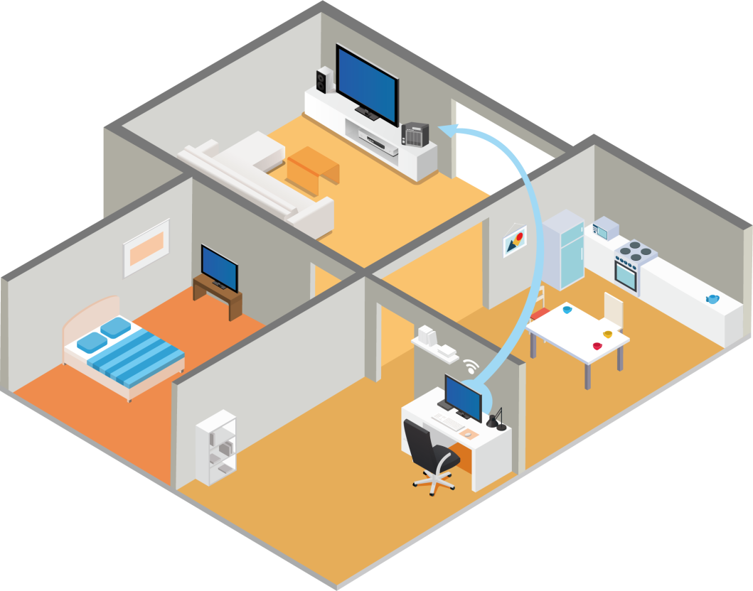
Wireless 連線能力
當 NAS 所在的環境不便佈建網路線時，
可用Wireless 無線網路來連結

Slide 35

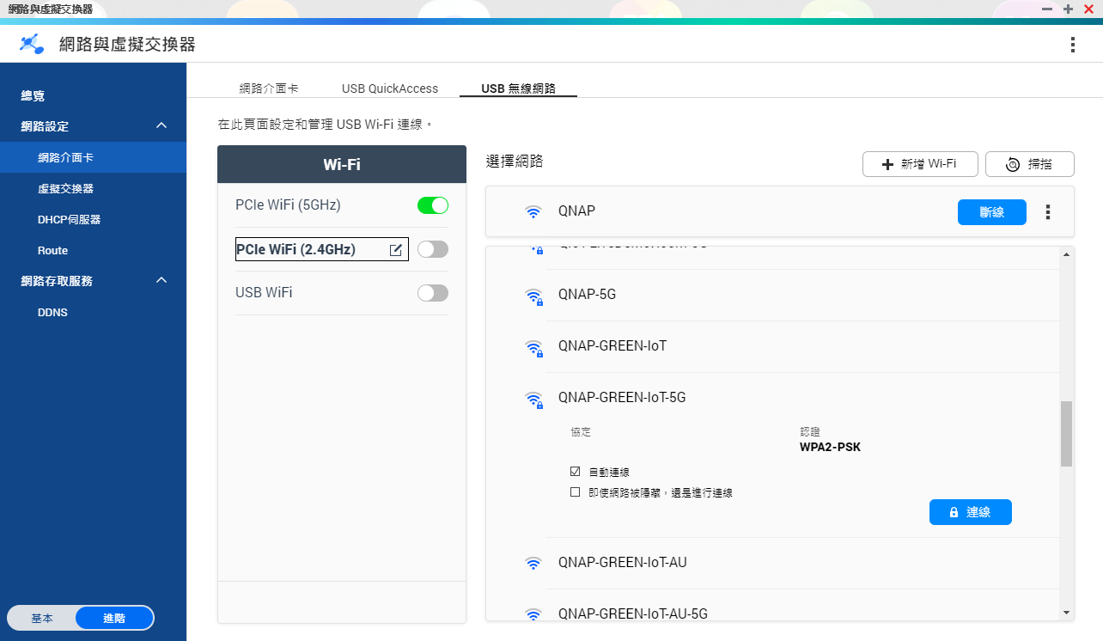
全新的無線網路連線設定介面

Slide 36
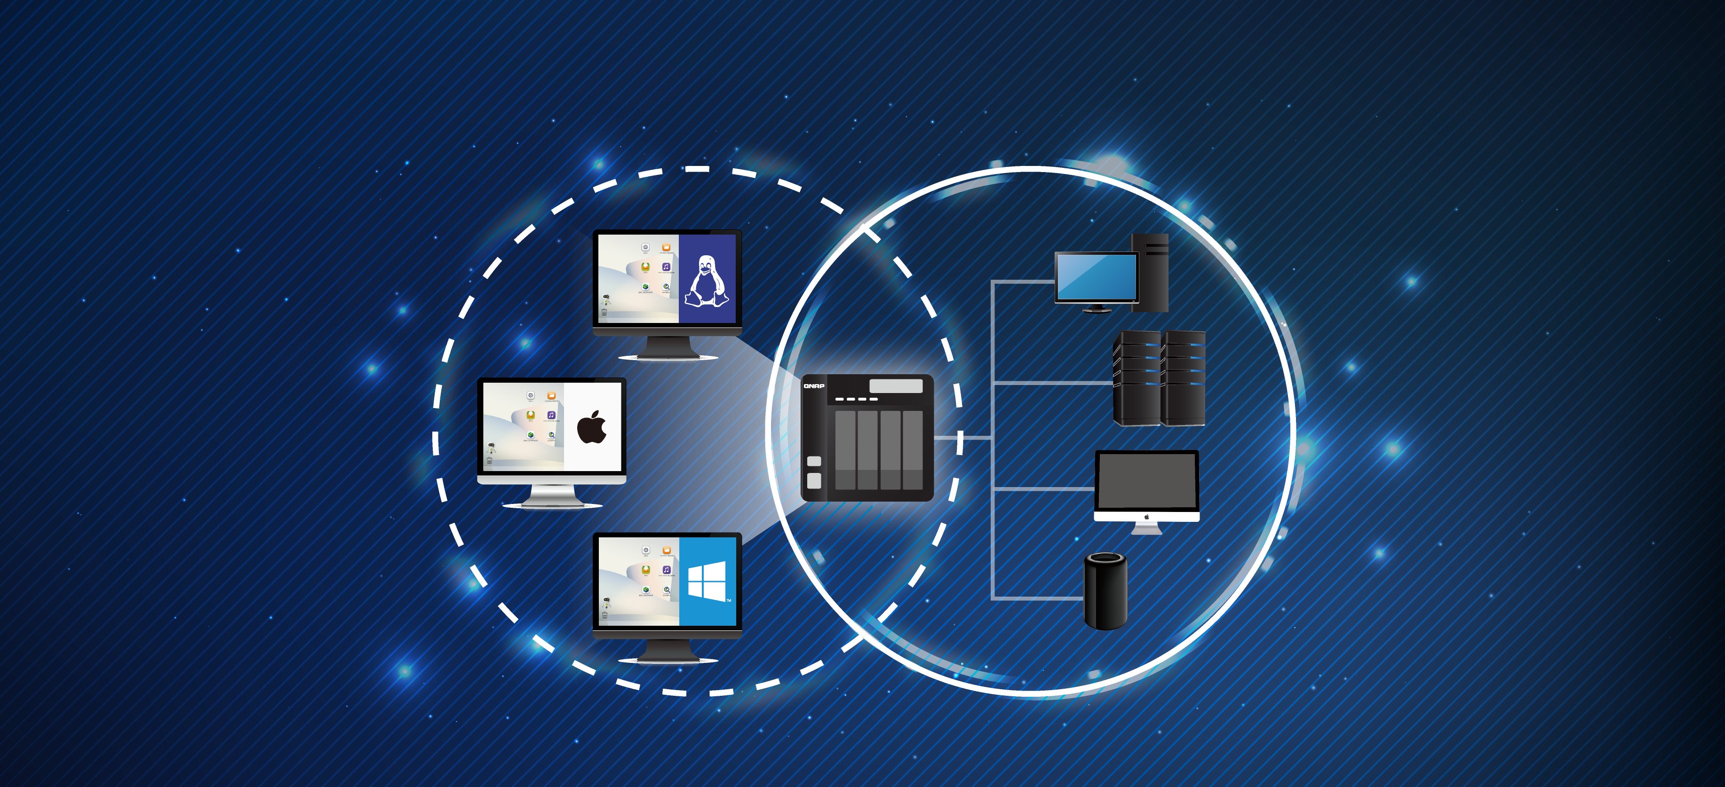
QNAP NVS(網路與虛擬交換器)
QNAP NVS以高速串接虛擬與實體網路，是連接您裝置與NAS的最佳利器!
Virtual
Physical

Slide 37
QTS 4.3.5
網路與虛擬交換器
是您最好的選擇
©2018著作權為威聯通科技股份有限公司所有。威聯通科技並保留所有權利。威聯通科技股份有限公司所使用或註冊之商標或標章。檔案中所提及之產品及公司名稱可能為其他公司所有之商標 。

Slide 38
新功能演繹
QVPN 2.0
虛擬私有網路
安全保證的網路體驗

Slide 39
什麼是VPN?
(Virtual Private Network)

Slide 40
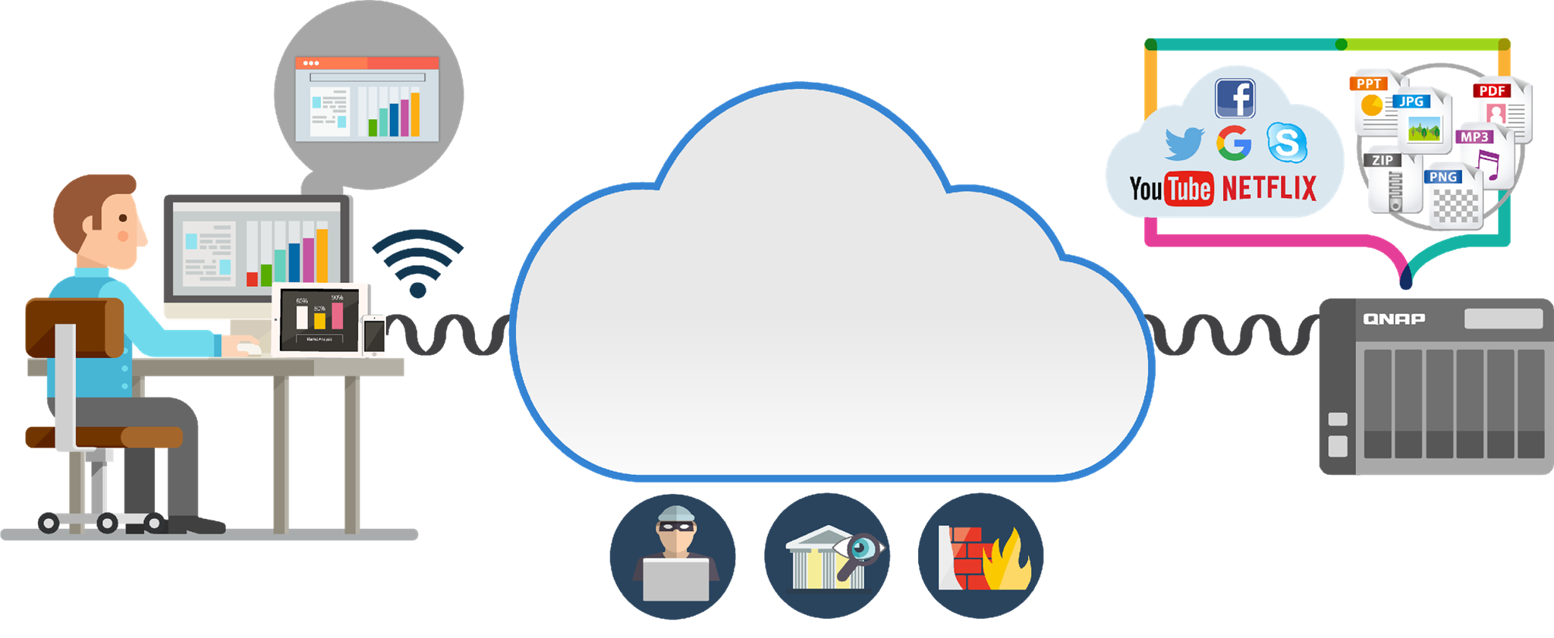

一般的網路應用
網際網路

Slide 41


VPN是什麼? 怎麼做?
未加密的明碼文
加密化
匿名化
Notes:
All data sent in a VPN network is encrypted since it travels through a public network to easily access the data. Once the data is encrypted, it is sent through the virtual tunnel.

Slide 42
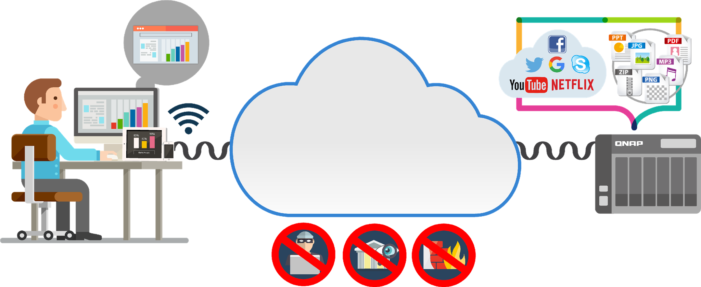

當您使用VPN時，就如同穿越安全通道
看不透裡面的隧道

Slide 43










需要VPN服務的對象
商務人士
(出差或外出)
跨國企業
(資料流通, 備份)
敏感資料傳輸
(金融交易...)
玩家
(地區限定...)

Slide 44


VPN讓網路通訊更加安全
為員工/學生提供遠端連線的便利性，透過現有的網際網路連線來使用公司/學校的內部私有網路
安全的交流通訊變的更容易
保護隱私權
降低商務旅行成本
可以存取受限存取的資料

Slide 45

QVPN Service
架設自己的VPN伺服器

Slide 46

全新的QVPN狀態總覽

Slide 47





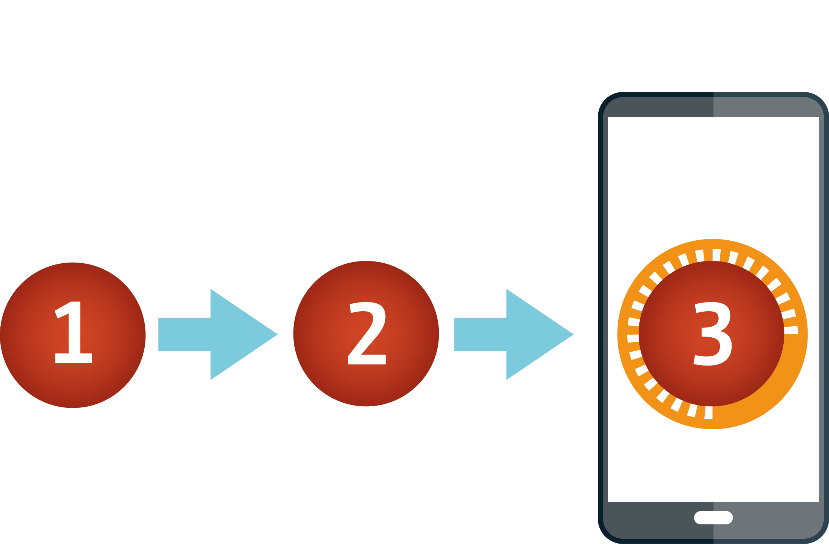

QNAP專屬VPN協定-QBelt
安全的加密連線:
利用DTLS建立SSL連線, 底層採用AES-256 bit 加密
全新的VPN專屬協定:
減少既有的VPN特徵值, 降低被偵測的機會
各種裝置上的專屬連線工具
操作容易 快速上手
Notes:
Works on all your devices
Protect your Internet connection across mobile devices or desktop with QNAP apps. Our app & utility offer a variety of easy-to-configure, automatic features, ensuring your connection remains encrypted at all times.

Slide 48
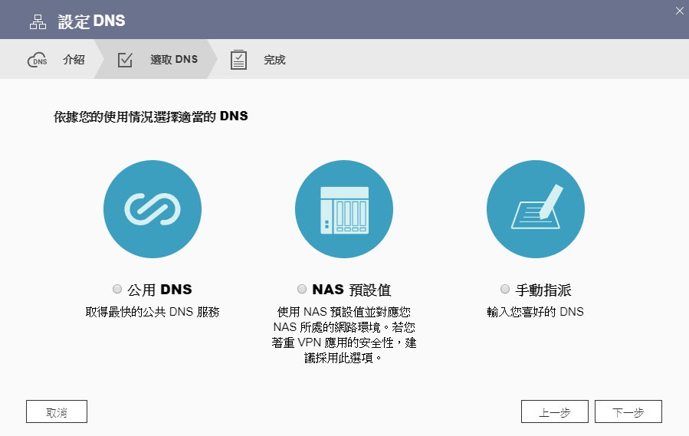
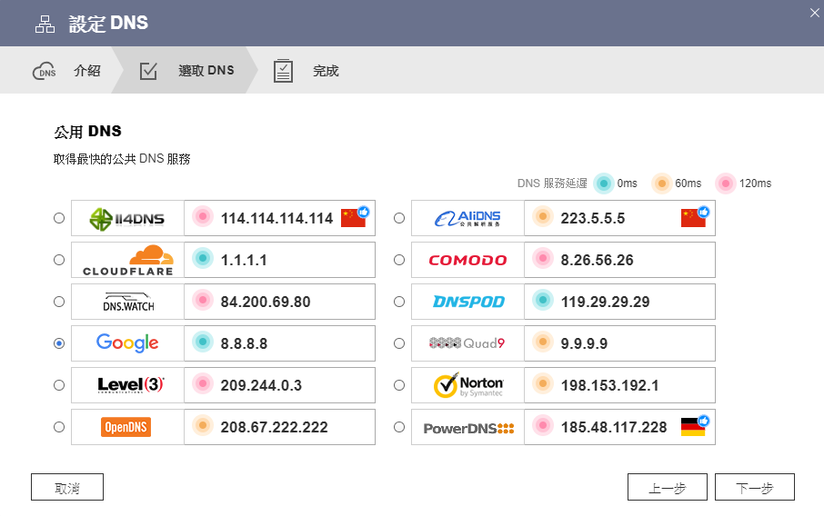
挑選適合您的DNS服務
手動指定或直接套用NAS網路環境的DNS
協助您挑選網路中可用的公用DNS服務

Slide 49






VPN搭配File Station, 掛載資料夾超安全

Slide 50
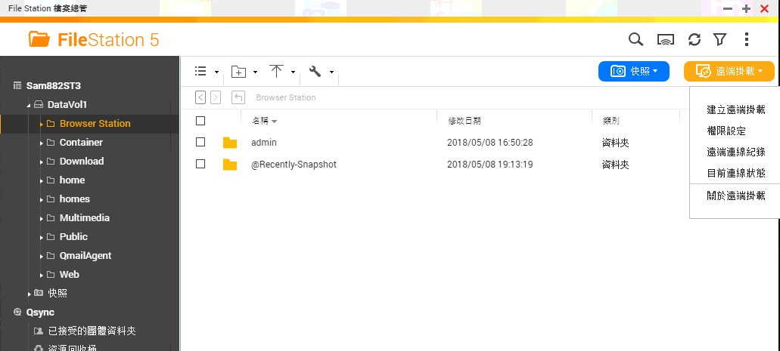
如何掛載VPN兩端NAS File Station資料夾
1

Slide 51


如何掛載VPN兩端NAS File Station資料夾
2
3

Slide 52
建立VPN服務時
最常遇到的問題

Slide 53


常見連不上VPN的因素
?
路由器沒設定，不知該連到哪一台裝置?
!
連線被防火牆擋住了

Slide 54
QNAP NAS自動化設定
協助您VPN設定更容易

Slide 55

手動設定路由器來打通VPN
Port Forwarding
DMZ
高手出馬, 自行掌控一切
設定超簡易
不受路由器種類限制
1. 選擇存取裝置IP
視需求選定轉換服務埠
2. 所有通訊全部轉發
安全性高，沒使用的埠全部關閉
每個埠都暴露在外，安全性堪慮
開啟VPN passthrough
設定多而較繁瑣
Notes:
要設VPN passthrough

Slide 56



UPnP自動設定路由器的VPN埠
myQNAPcloud 幫您輕鬆搞定路由器!
自動設定路由器
需為UPnP路由器

Slide 57




IP不固定時的好夥伴: DDNS / UPnP
QNAP NVS DDNS
(include myQNAPcloud…..)
自動設定路由器
port
NAS Web
port
FTP Server
port
VPN Server
LAN IP1
port
…………….
LAN IP2
xxx.myqnapcloud.com:port

Slide 58
用戶端如何設定VPN
連線到NAS

Slide 59






Windows 連線方式
左下開始鍵點選設定
選擇VPN類型, PPTP僅需輸入帳號密碼, L2TP還需多輸入預先共用金鑰
選擇網路和網際網路
選擇VPN, 再新增連線

Slide 60


透過macOS連線到NAS
系統偏好設定 => 網路
點選認證設定, 再輸入密碼與共享的密鑰
點選左下 + 號來建立新VPN介面, 類型為透過IPsec的L2TP

Slide 61


透過Android連線到NAS
系統設定
無線與網路
選擇VPN
新增網路
選擇VPN類型, L2TP還需多輸入預先共用金鑰
於連線時輸入帳號密碼

Slide 62


透過iOS連線到NAS
系統設定
選擇VPN
加入VPN設定...
選擇類型為L2TP
需輸入密鑰
於連線時輸入帳號密碼

Slide 63


即將推出的全新桌面連線工具
macOS
Windows

Slide 64




即將推出的手機連線工具
Android
iOS
Notes:
可搜尋出周遭的其他QNAP NAS,
以此安全連線去連線周遭其他NAS (需各自的密碼),
再以NAS為媒介建立第三組連線
以VPN安全連線使用其他APP

Slide 65
讓NAS透過
VPN Client
連線到遠端NAS / VPN伺服器

Slide 66

連線到NAS就能到達世界的另一端
讓您可以輕鬆連上您另一台NAS, 朋友分享的NAS, 以及網路上公開的VPN伺服器
QBelt (QNAP only)
PPTP
L2TP / IPsec
OpenVPN

Slide 67

支援多種VPN Client類型
設定連線對象的參數
QBelt
PPTP
L2TP
OpenVPN
允許其他裝置連到此NAS，再依此連線跨越到VPN另一端

Slide 68

將VPN對外連線變成預設閘道, 並支援備援
可將VPN連線設定成系統預設閘道
可再設定另組VPN連線成為備援的系統閘道

Slide 69








用無線網路分享VPN連線超方便
2.4G
5G
QNAP無線網卡QWA-AC2600

Slide 70

追求安全的NAS備份方式
QBelt VPN
保護您的資料安全

Slide 71

詳細的VPN Client連線紀錄

Slide 72




跟著您的NAS一起翻越全世界
(整合服務商VyprVPN)
當您想要連到某個國家，但又沒有位於該國的NAS或朋友可以提供連線的話, QNAP整合了服務供應商VyprVPN，合作協助您翻越全球各地。
VPN Tunnel
VPN Tunnel

Slide 73


用無線分享VPN - 操作示範
Demo
QNAP無線網卡QWA-AC2600

Slide 74
QTS 4.3.5
虛擬私有網路
是您最好的選擇
©2018著作權為威聯通科技股份有限公司所有。威聯通科技並保留所有權利。威聯通科技股份有限公司所使用或註冊之商標或標章。檔案中所提及之產品及公司名稱可能為其他公司所有之商標 。

